Slide 1
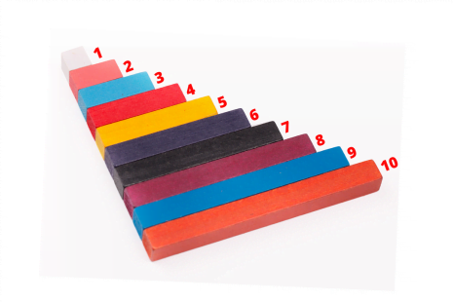
Структурное подразделение «Детский сад № 64» государственного бюджетного общеобразовательного учреждения основной общеобразовательной школы № 34 г. Сызрани
«ИСПОЛЬЗОВАНИЕ ПАЛОЧЕК КЮИЗЕНЕРА КАК ДИДАКТИЧЕСКОЕ СРЕДСТВО КОРРЕКЦИОННО-РАЗВИВАЮЩЕГО НАПРАВЛЕНИЯ»
Автор:
Тверскова Ирина Анатольевна
учитель-логопед

Slide 2
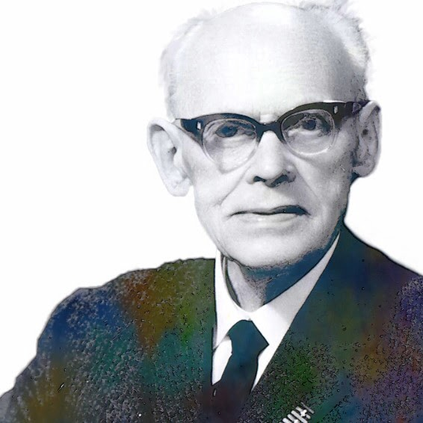
Мы используем нетрадиционное дидактическое средство бельгийского математика Джорджа Кюизенера– палочки Кюизенера.

Slide 3
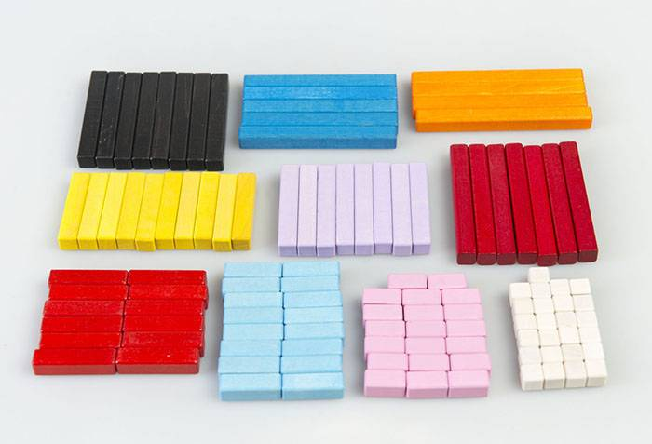
Они представляет собой набор счетных палочек 10 разных цветов и разной длины от 1 до 10см.

Slide 4
Введение наглядных моделей в процесс обучения позволяет решать следующие задачи:
Развивать познавательную активность детей с нарушениями речи, их интеллектуальные умения.
Активизировать и обогащать словарь.
Формировать правильное звукопроизношение.
Развивать мелкую моторику.
Развивать лексико-грамматическую сторону речи.
Развивать связную речь.

Slide 5
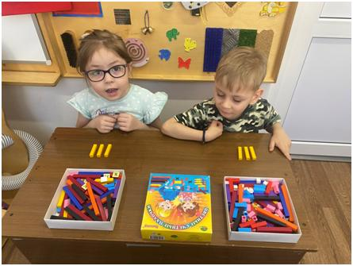
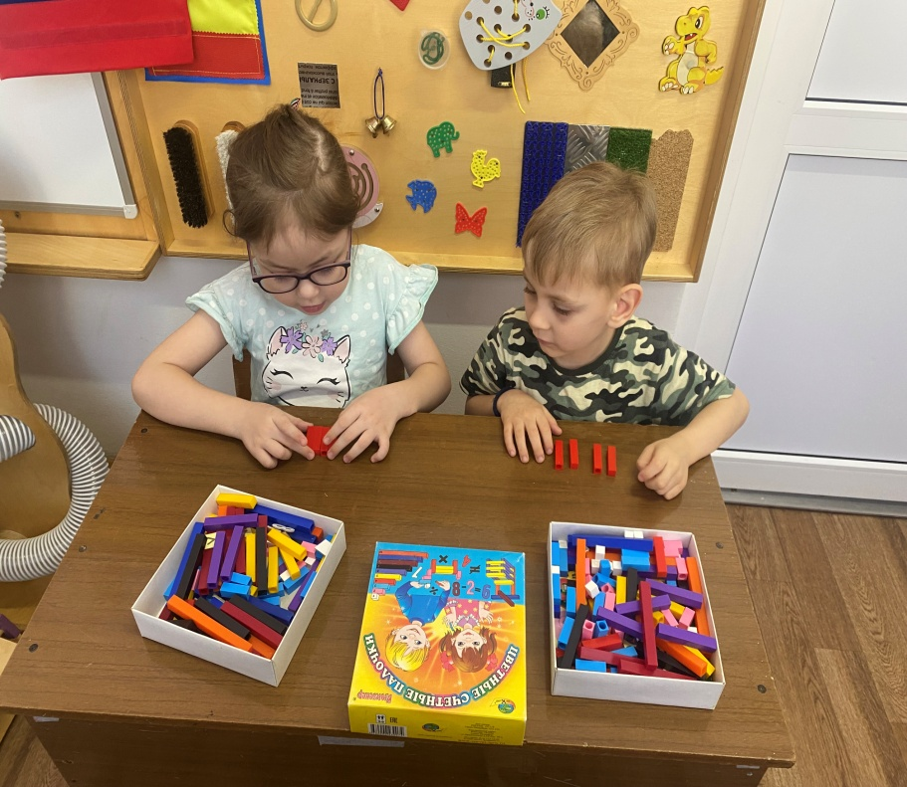
Игровое упражнение
«Один-много»

Slide 6
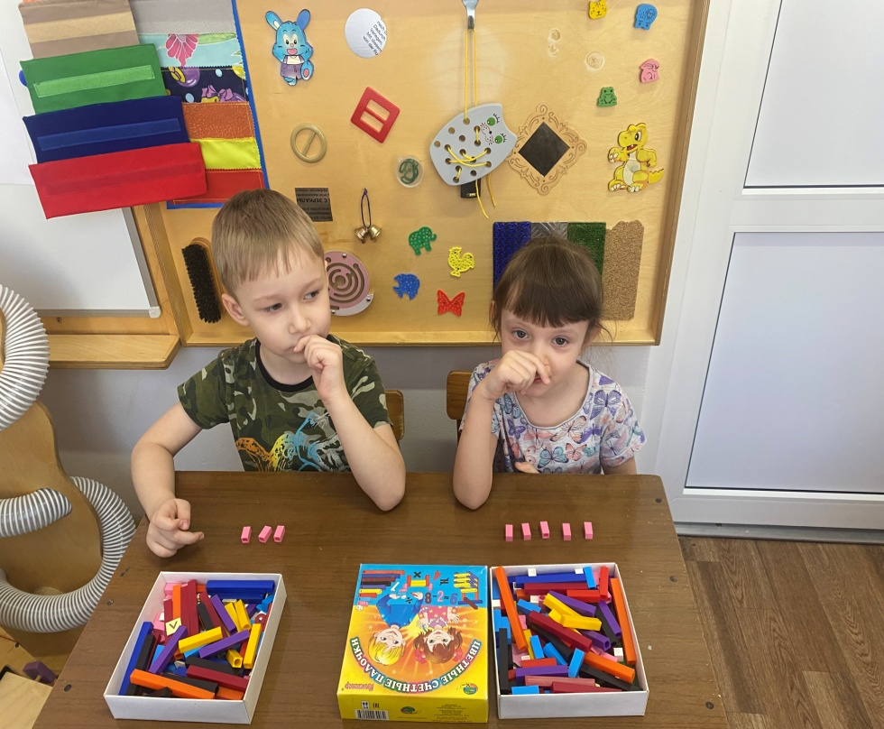
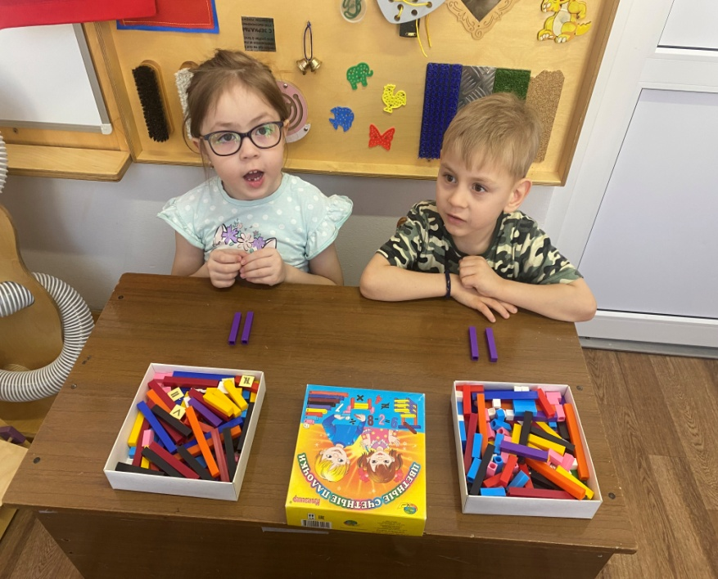
Игровое упражнение «Посчитай»

Slide 7
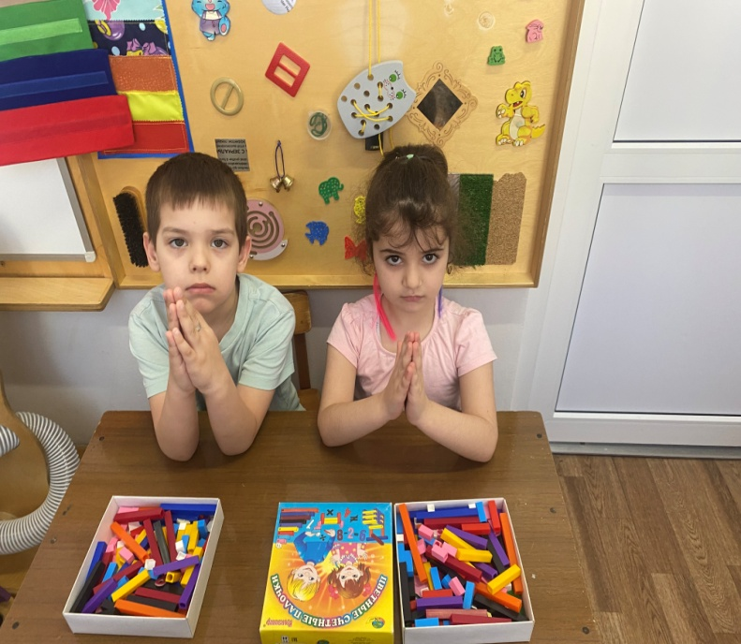
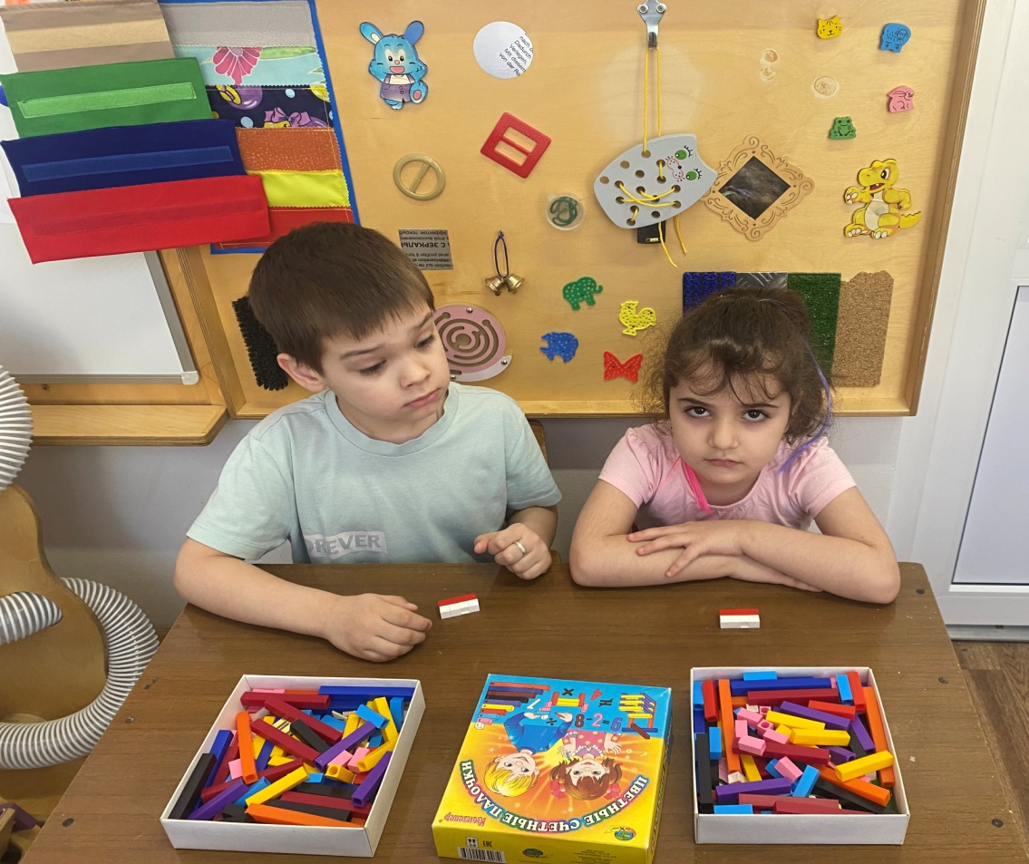
Игровое упражнение
«Определи количество слогов»

Slide 8
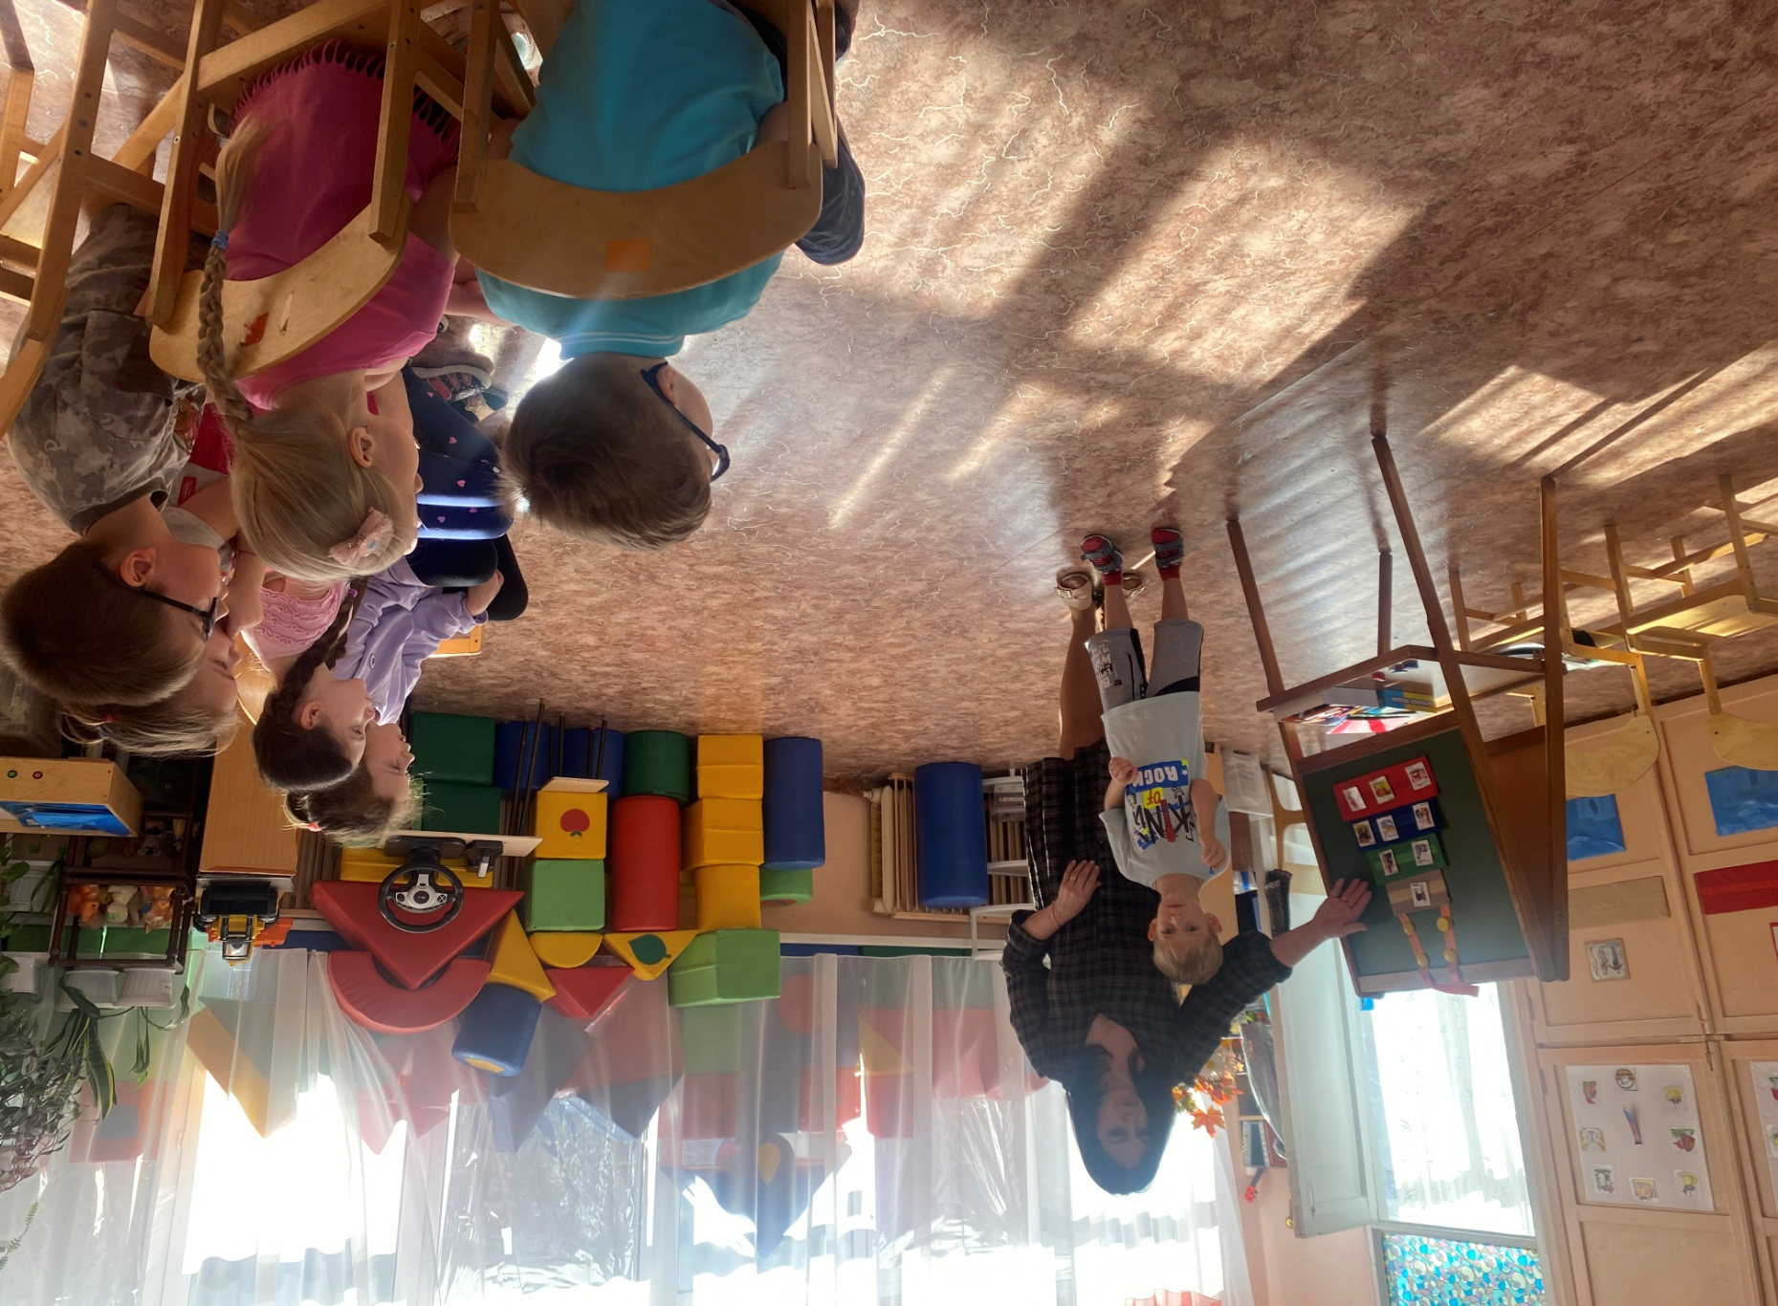

Slide 9
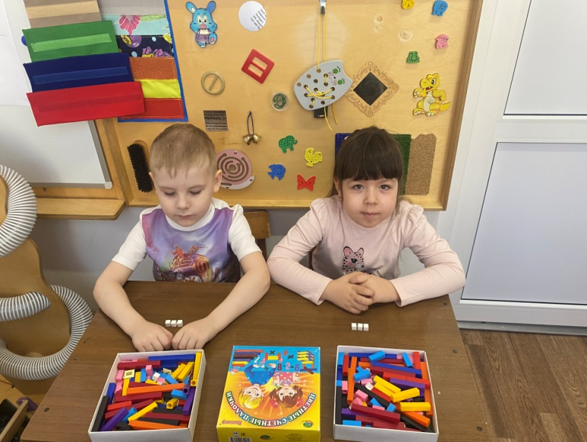
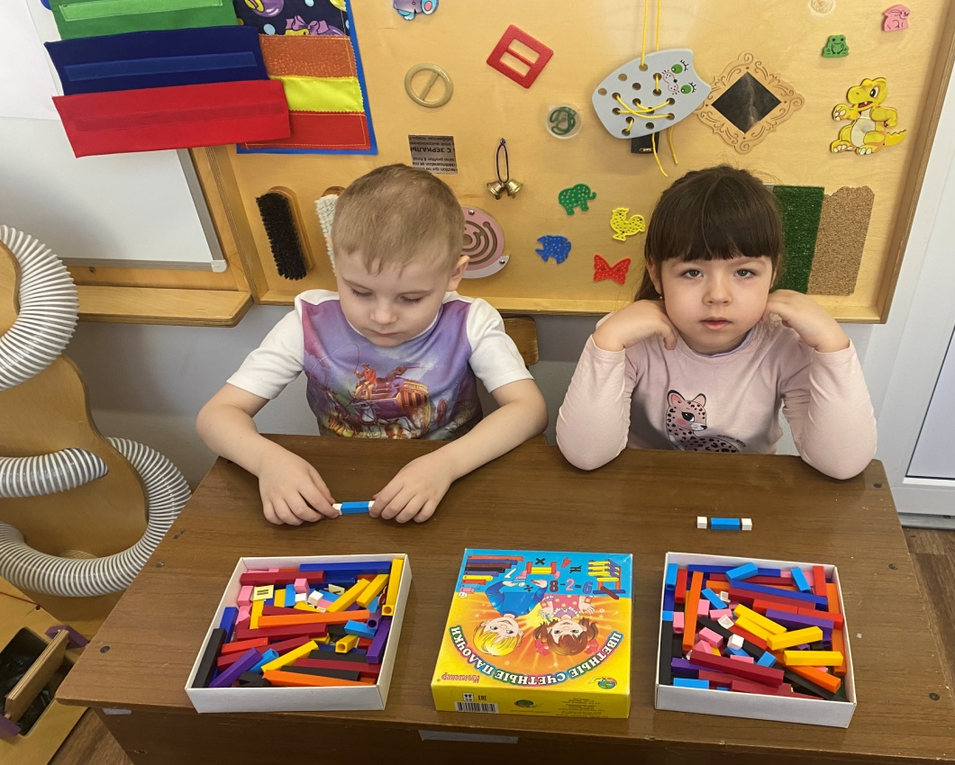
Игровое упражнение
«Найди ударный звук»

Slide 10
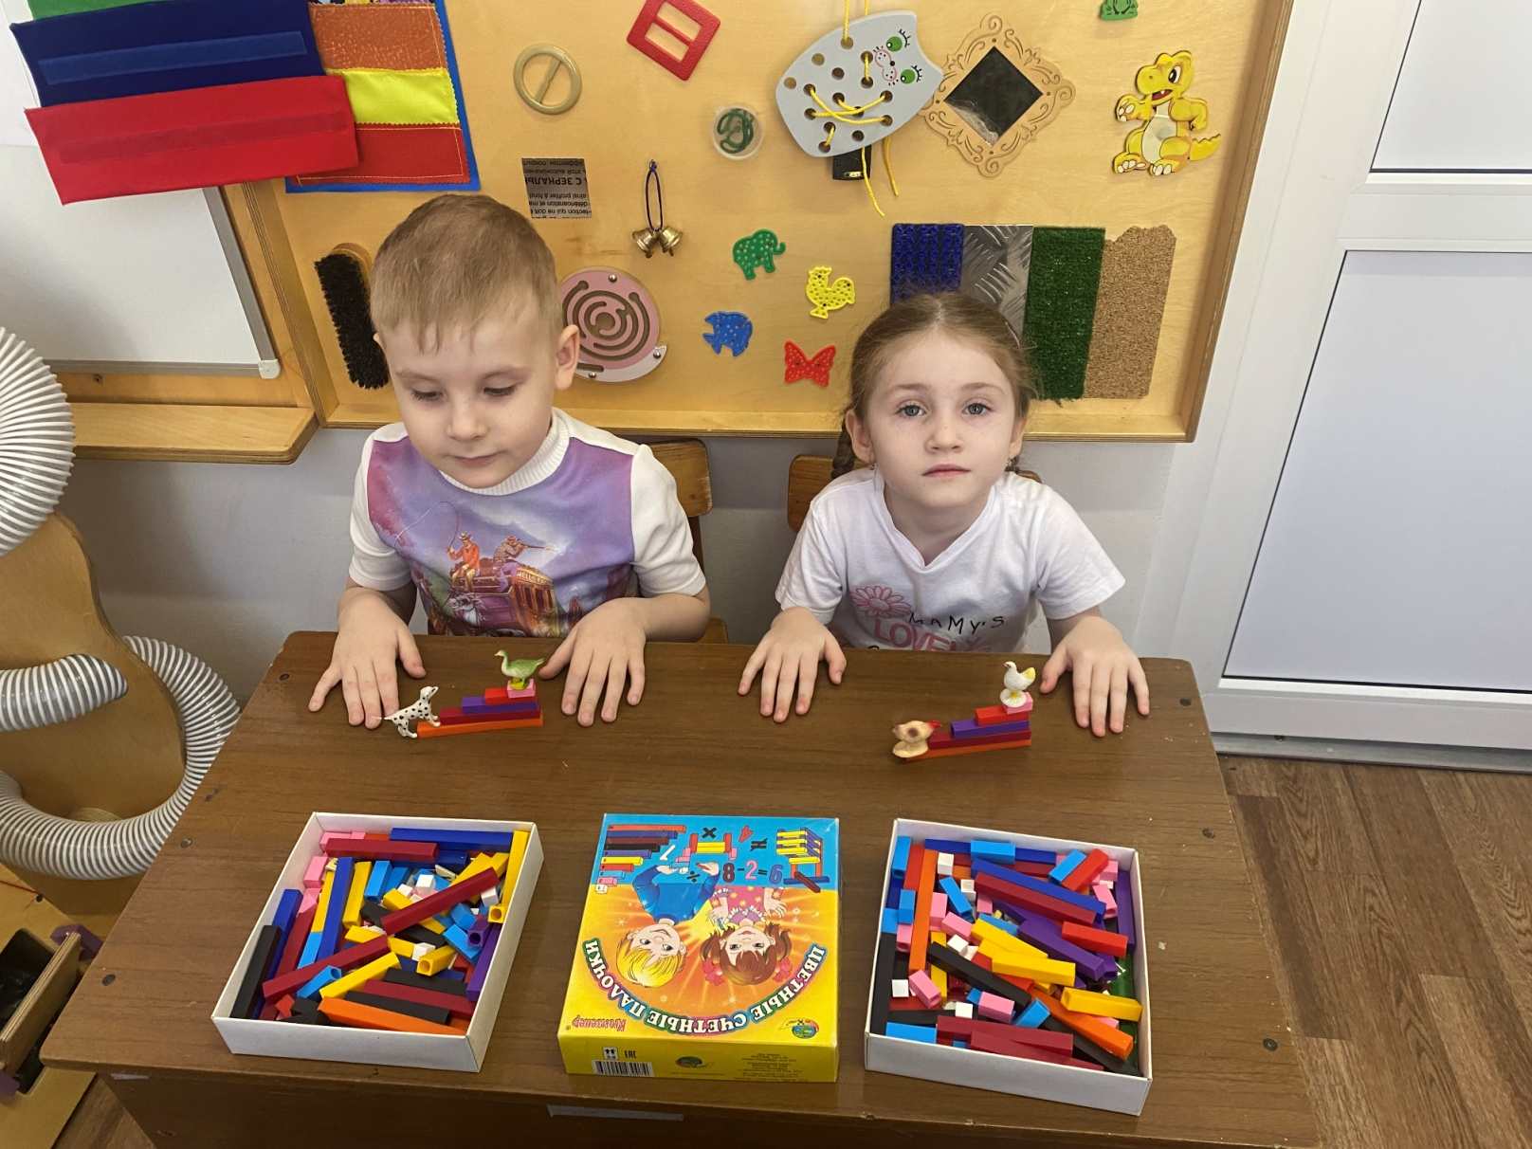
Игровое упражнение
«Построй лестницу»

Slide 11
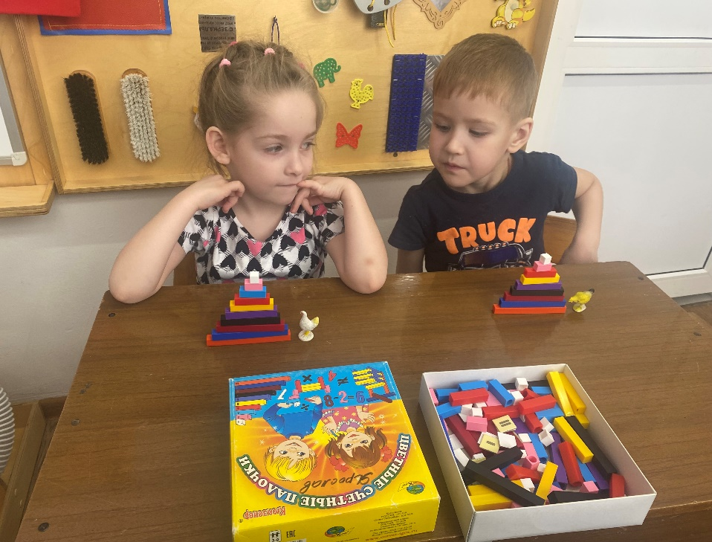
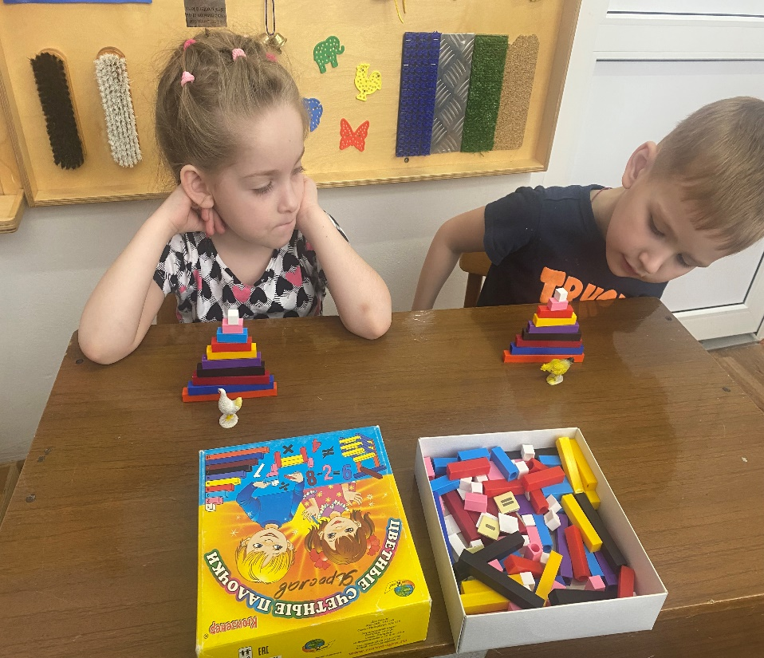
Игровое упражнение
«Построй пирамидку»

Slide 12
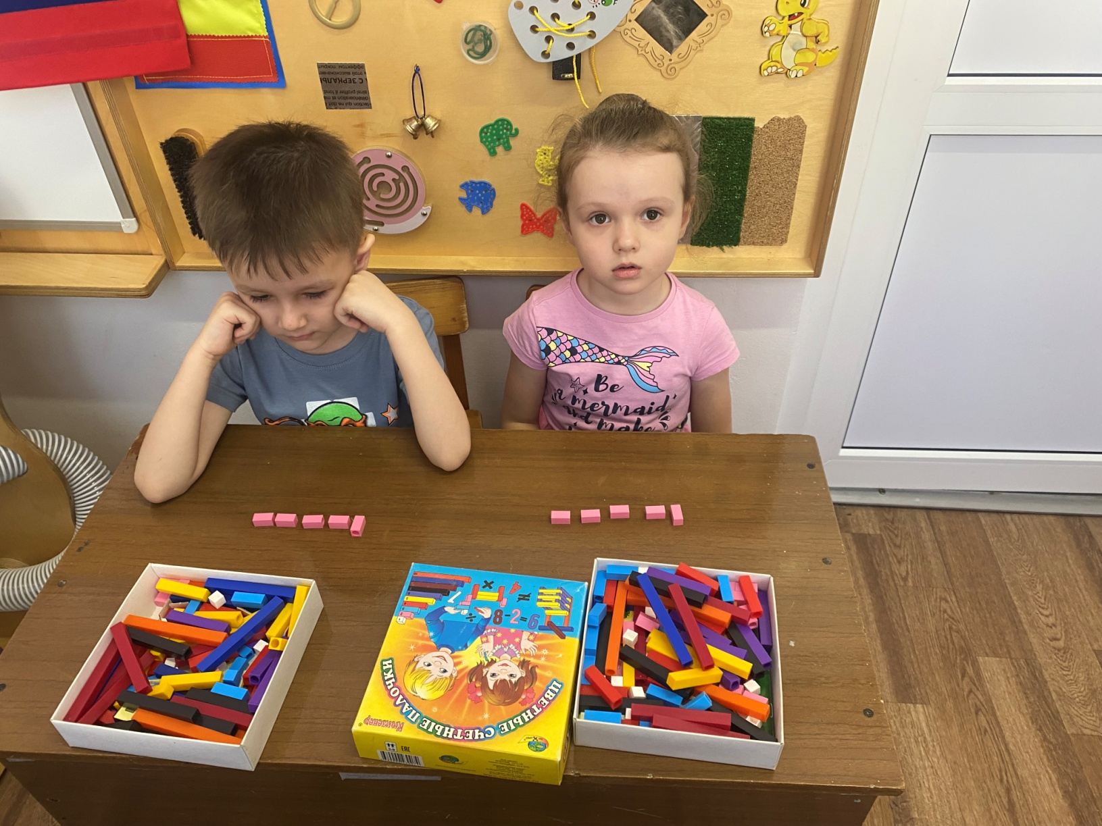
Игровое упражнение «Определи количество слов в предложении»

Slide 13
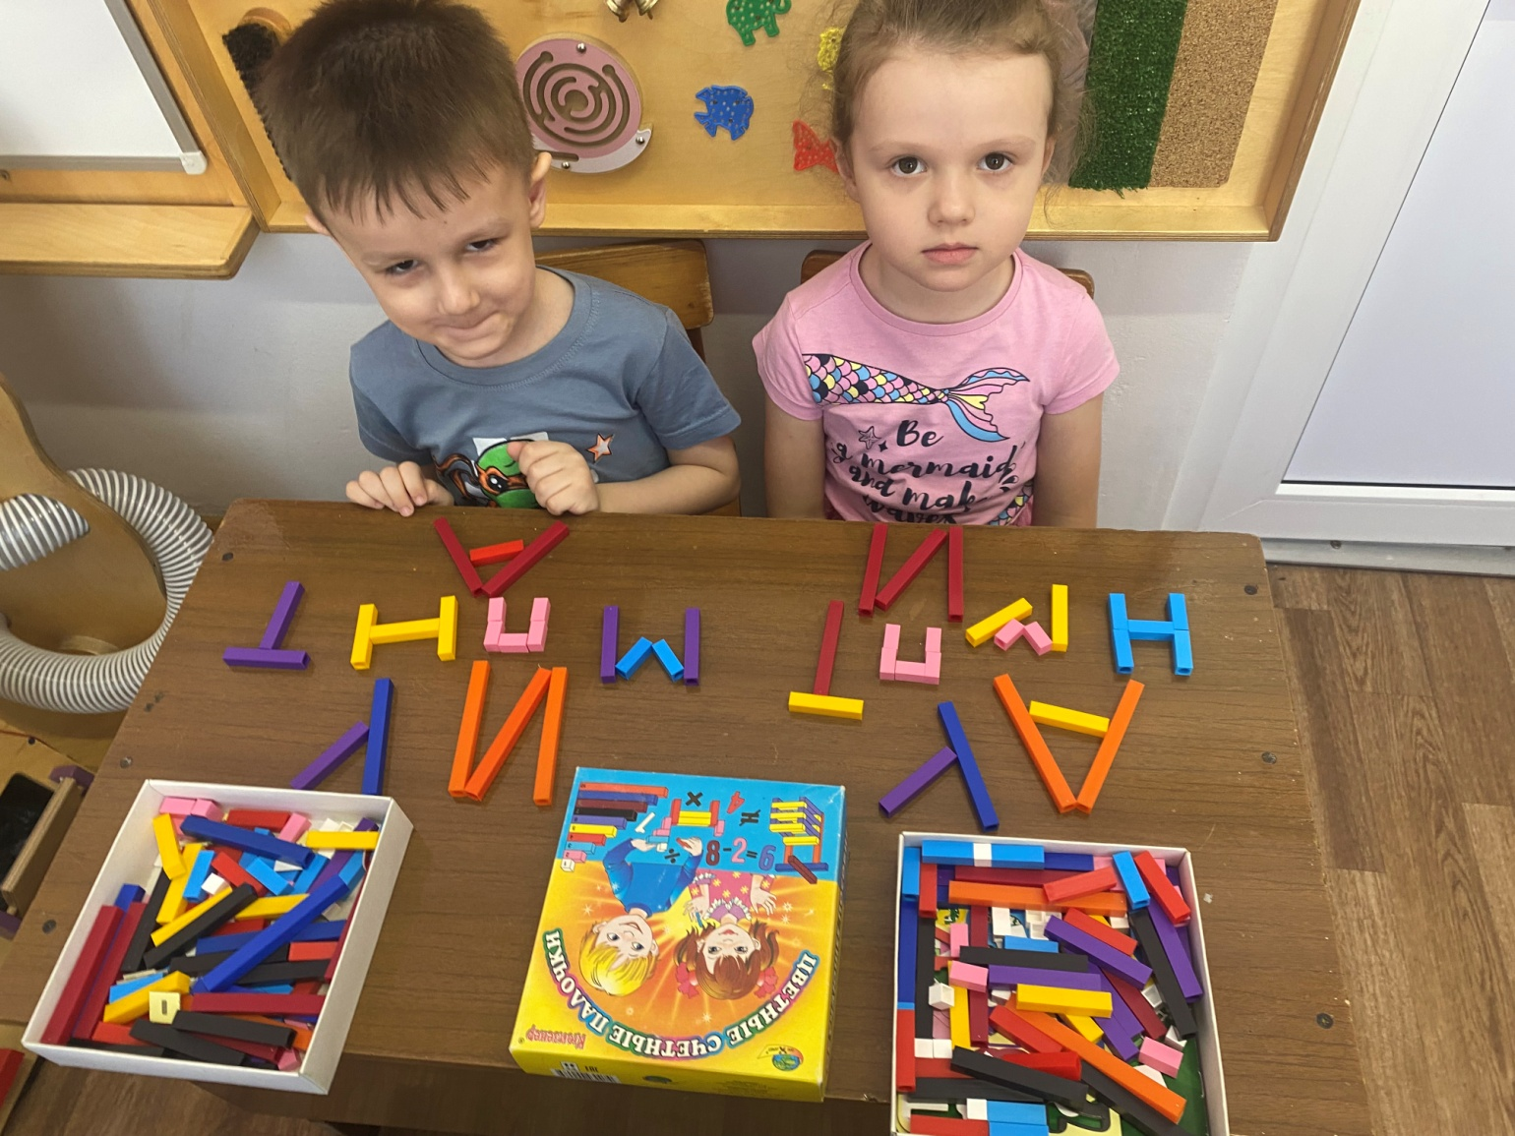
Игровое упражнение
«Найди букву»

Slide 14
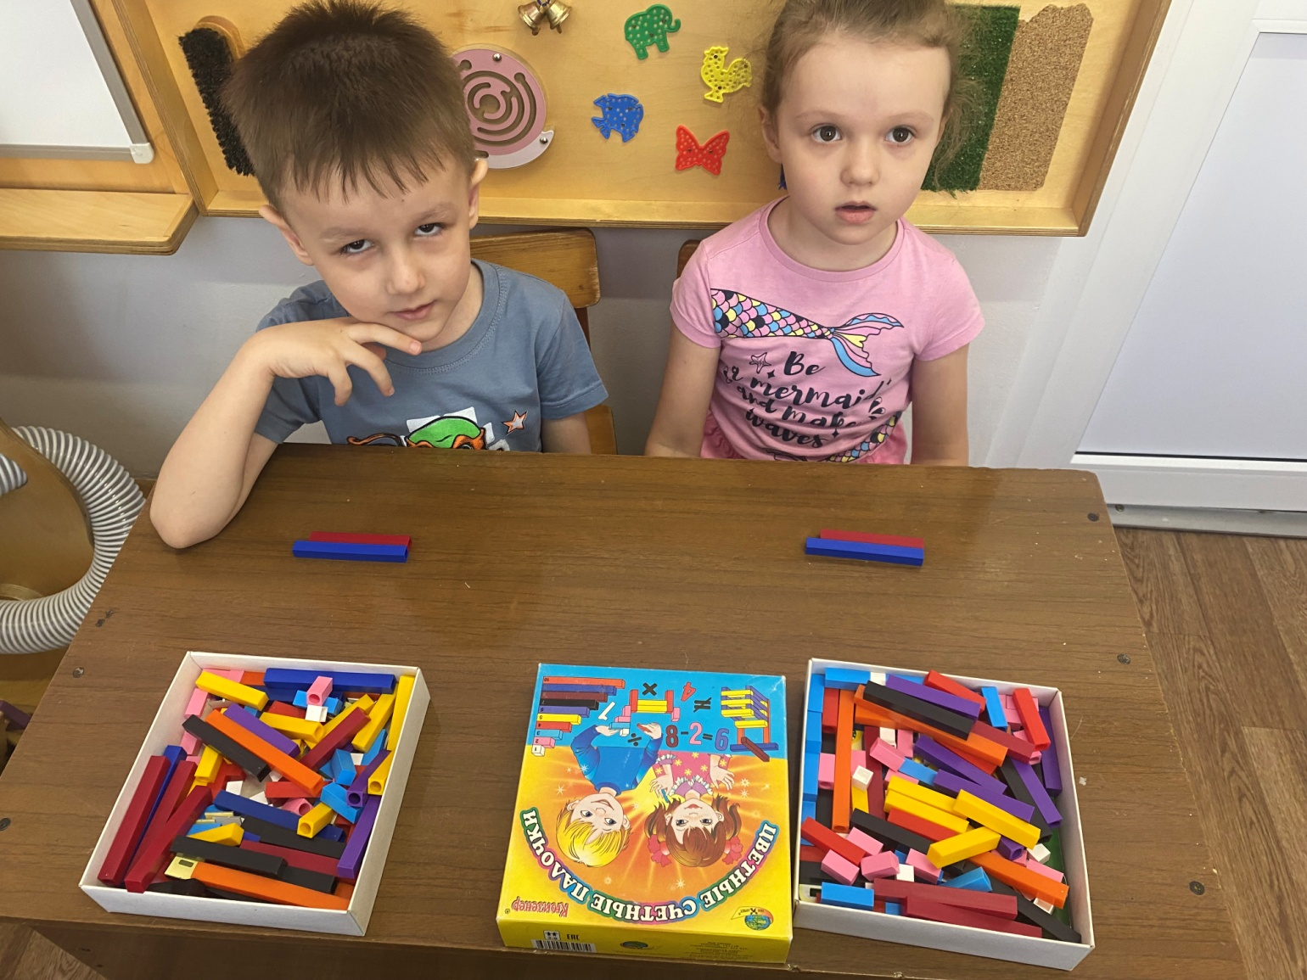
Игровое упражнение
«Что длиннее?»

Slide 15
СПАСИБО
ЗА ВНИМАНИЕ

